Slide 1
Дизайн-проект благоустройства Парка Победы по адресу: Томская область, Каргасокский район, с. Каргасок, ул. Октябрьская, 8
Приложение 3
Утверждено Распоряжением Главы Каргасокского сельского поселения от 27.02.2019 № 51
Глава Каргасокского сельского поселения
Д.Е. Барышев
Каргасок 2019

Slide 2
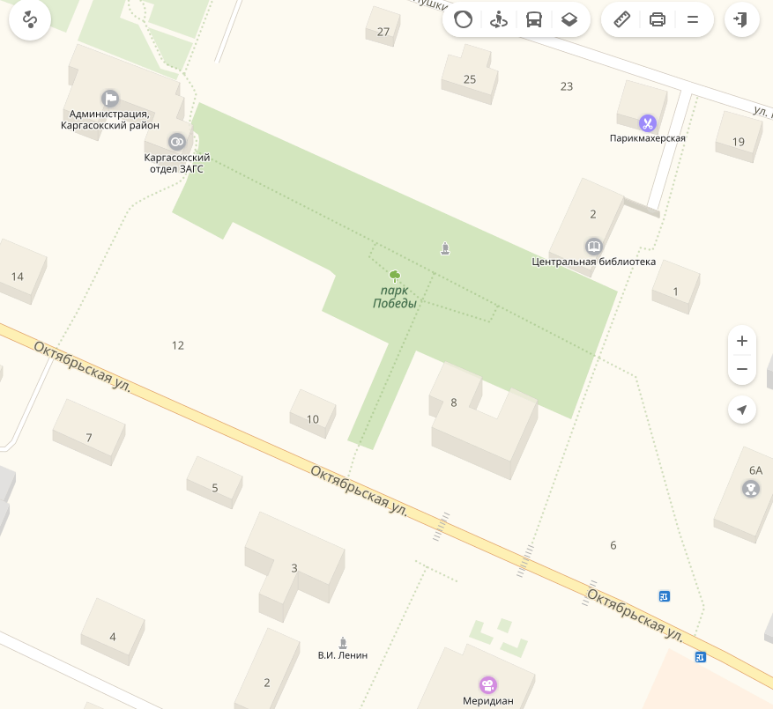
Ситуационная схема
(место расположения объекта)

Slide 3
Пояснительная записка
Парк Победы расположен в с. Каргасок Томской области на ул. Октябрьская, 8. Общая площадь территории 6800 кв.м. Тесовой забор находится в неудовлетворительном состоянии.
Проектом предусмотрено замена на металлическое ограждение, высотой 1,5 метра. Длина ограждения – 40 метров.

Slide 4
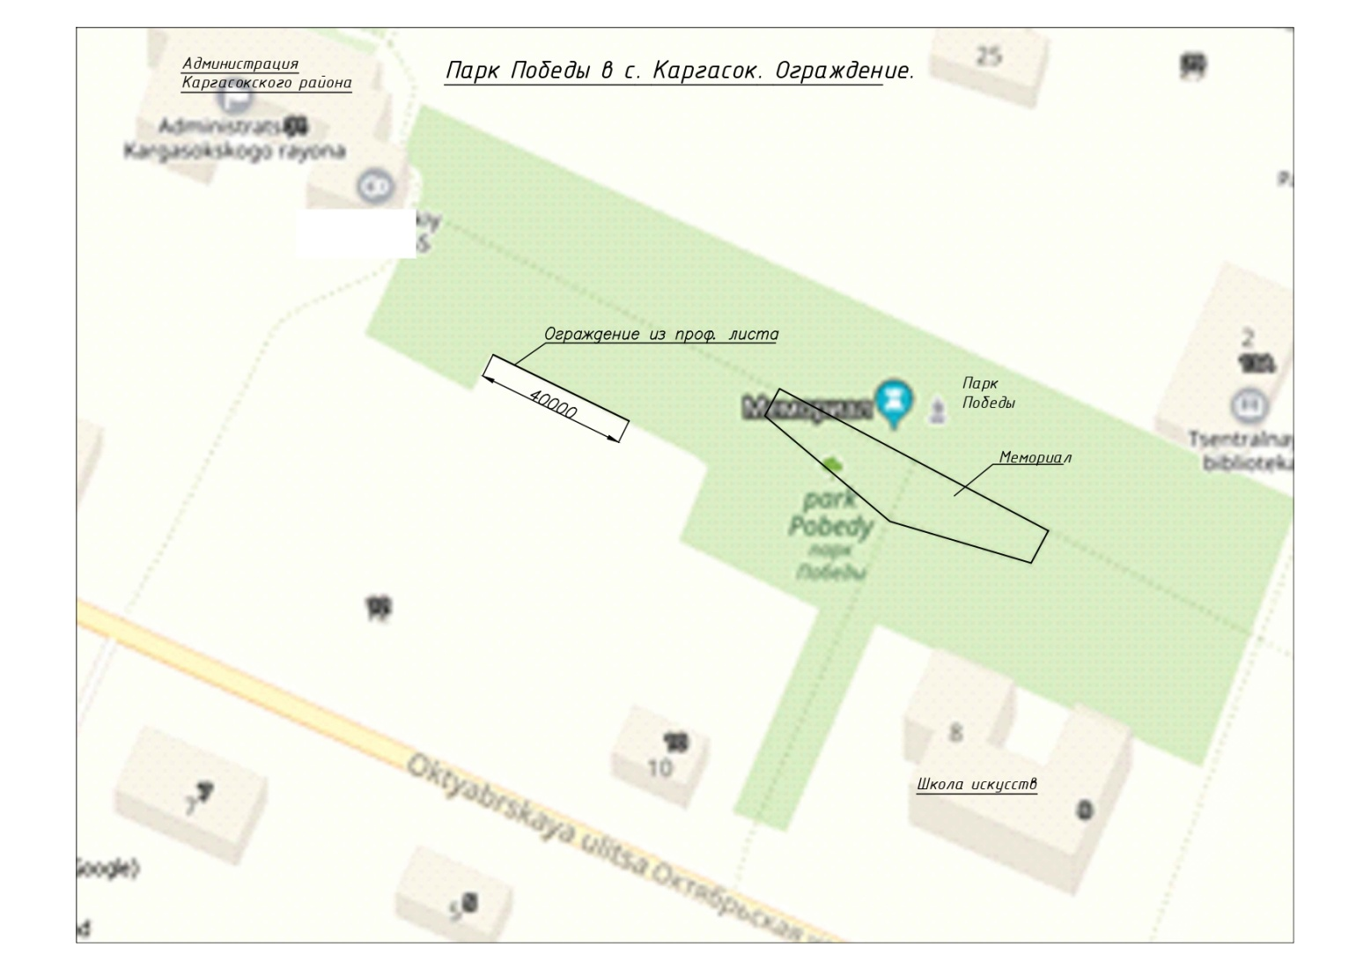
Схема ремонта

Slide 5
Описание проекта
Парк способствует созданию комфортных условий для отдыха населения. Представленный дизайн проект благоустройства территории Парка Победы в с. Каргасок - соединяет в себе комфортную и эстетически привлекательную территорию и выполняет несколько основных задач, главные из которых следующие:
1.Пропаганда национальных традиций, общечеловеческих ценностей;
2.Создание условий для круглогодичного, полноценного отдыха и проведения разнообразного досуга, как жителей села, так и гостей;
3.Обеспечение безопасного отдыха граждан, сохранности их имущества;
4.Обеспечение отдыхающим гражданам культурного отдыха.
Главная цель - предоставить в распоряжение населения максимально комфортную зону для отдыха.

